Slide 1
Antická kultúra
Grécko, Rím

Slide 2
Grécka civilizácia – zdroj európskej kultúry
Literatúra:
  Filozofia
  Dejepisectvo
  Poézia
náboženstvo
Prírodovedné spisy, medicína
Matematika – geometria
Výtvarné umenie:
  Architektúra
  Sochárstvo
  maliarstvo
Filozofia:
  Predsokratovské obdobie – základný problém – arché
  Klasické – v centre pozornosti je človek a hľadanie pravdy
  Helenistické – problémy etiky, jazyka a logiky – školy – stoici, skeptici, Epikuros, novoplatonizmu a rôzne eklektické a synkretické smery smery

Slide 3
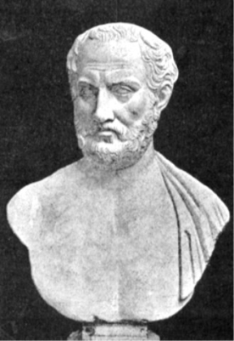
1. Literatúra
  b) dejepisectvo:
  mytologické chápanie dejín - eposy
  Herodotos – otec dejepisu - Dejiny grécko-perzských vojen
  Thukydides – Dejiny peloponézskej vojny – vychádzal z dobových prameňov, odmietal zásahy bohov do udalostí

Slide 4
1. Literatúra.
2. Náboženstvo
c) Poézia
  Epika – Homér Hesiodos
  Lyrika – príležitostné básne, ľúbostná poézia,
    Grécki básnici boli tvorcami verša (hexameter, pentameter, elegické dystichon...)
  Dramatická tvorba – vo veršoch
    Tragédie – Aischylos Sofokles, Euripides
    Komédie – Aristofanes
      Dramatická tvorba sa neskôr stala vzorom pre spracovanie tém ( renesancia, 19.st.)
2.Náboženstvo – polyteizmus – bohovia mali vlastnosti ľudí. Systém gréckych bohov prevzali Rimania

Slide 5
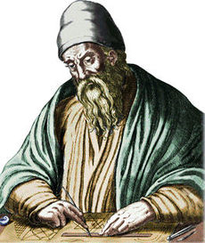
3. Prírodovedné spisy, medicína
4. Matematika – geometria
3. Prírodovedné spisy
  S témou prírody sa stretávame u: Aristotela-biológia, Ptolemaia – astronómia, Strabona – geografia, Archimeda - fyzika
  Medicína – Hipokratos (prísaha), Galenos – základy medicíny
4. Matematika – bola súčasťou filozofie. Systém geometrie vytvoril Euklides

Slide 6
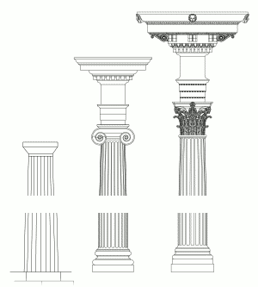
5. Výtvarné umenie
Architektúra – chrámy, divadlá, knižnice, športoviská
  Sloh – dórsky, iónsky, korintský
  Pamiatky – Akropola v Aténach (chrámy, odeon Heroda Attica a Dionýzovo divadlo)

Slide 7
5. Výtvarné umenie
b) Sochárstvo – vrchol v klasickom období – znázorňovali športovcov, hrdinov-vojvodcov, politikov – sochy, busty, reliéfy
  významní sochári – Polykleitos, Praxiteles , Feidias, Myron ( diskobolos)
c) Maliarstvo – v najstaršom období maľby na keramiku, neskôr vytvárali najmä mozaiky
  Námety - mytologické

Slide 8
Rímske umenie – literatúra – umelecká, odborná
Literatúra – vzor – grécka lyrika, epika a dráma
    Vergilius, Ovidius, Horatius – epika a lyrika
    Satira – Horatius, Iuvenalis a i.
    Dráma – komédie – Plautus a Terentius Afer
  Próza
    dejepisectvo – Livius, Tacitus, Suetonius
    Rečníctvo – Cicero
    Prírodoveda
    Filozofia – vychádzala z gréckych zdrojov - eklekticizmus
    Právne spisy – Rimania vytvorili základ európskeho právneho systému – zákony

Slide 9
Rímske umenie - výtvarné umenie, náboženstvo
Vplyv Grékov a Etruskov
  Architektúra – stavby úžitkového charakteru – cesty, aquadukty, kanály, kúpele, ale aj chrámy a miesta na gladiátorské hry ( Koloseum v Ríme, Arena di Verona)
  Sochárstvo – politici, udalosti-reliéfy
  Maliarstvo – nástenné maľby ( Pompeje)
Náboženské predstavy prevzali od Grékov, ale neskôr do systému bohov zaradili aj cisárov.
  Vznik kresťanstva

Slide 10
Ďakujem za pozornosť
Zdroj: Internet, učebnica dejepisu pre I.roč. gymnázii, Encyklopedie antiky
V učebnici – texty za jednotlivými kapitolami v časti starovek

